Slide 1
Professional Linux Kernel Architecture
Ken Chen 2013/01/03

Slide 2
Agenda
简介和概述
进程管理和调度
内存管理
进程虚拟内存
锁与进程通信
设备驱动程序
模块
虚拟文件系统
Ext文件系统族
无持久存储的文件系统
扩展属性和访问控制表
网络

Slide 3
Agenda
系统调用
内核活动
时间管理
页缓存和块缓存
数据同步
页面回收和页交换
审计
体系结构相关知识
使用源代码
有关C语言注记
系统启动
ELF二进制格式
内核开发过程

Slide 4
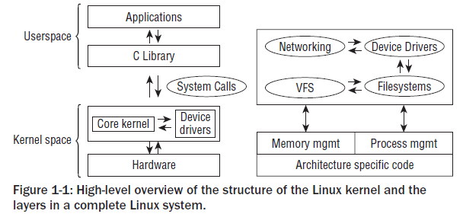
简介和概述
Linux kernel structure

Slide 5
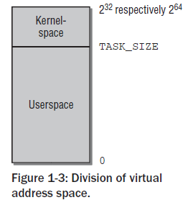
简介和概述
Namespaces
Container, virtualization (vs KVM, Virtual Machine)
Much more efficient
Address Spaces and Privilege Levels
系统中每个用户进程都有自身的虚拟地址范围，从0到TASK_SIZE。用户空间之上的区域保留给内核专用，用户进程不能访问。TASK_SIZE是特定于体系结构的常数

Slide 6
简介和概述
Namespaces
Container, virtualization (vs KVM, Virtual Machine)
Much more efficient
Address Spaces and Privilege Levels
系统中每个用户进程都有自身的虚拟地址范围，从0到TASK_SIZE。用户空间之上的区域保留给内核专用，用户进程不能访问。TASK_SIZE是特定于体系结构的常数。所有的用户进程共享相同的内核空间，但都有独自的用户地址空间

Slide 7

简介和概述
Address Spaces and Privilege Levels
尽管Intel CPU有4种特权级别，但Linux只使用两种不同的状态：核心态和用户状态。两种状态的关键差别在于对高于TASK_SIZE的内存区域的访问
从用户状态到核心态的切换通过系统调用的特定转换完成。系统调用其实就是内核代表用户程序执行代码完成特定任务(进程上下文)
异步硬件中断也可以激活内核(也即切换到核心态)，使内核在中断上下文执行内核代码。
中断上下文和进程上下文区别：在中断上下文中运行不能访问虚拟地址空间的用户空间部分
内核线程也不与任何特定的用户空间进程相关联，也无权处理用户空间
ps命令的输出中的内核线程其名称都置于方括号内

Slide 8
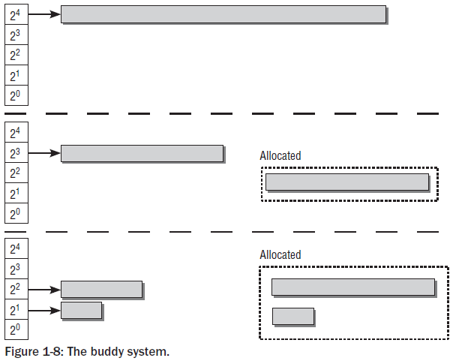
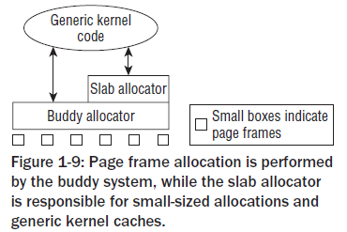
简介和概述
Virtual and Physical Address Spaces
CPU通过MMU访问内存
CPU通过TLB(Translation Lookaside Buffer)加速虚拟地址到物理地址的转换
Memory map可以将任意来源的数据传输到进程的虚拟地址空间中。内存在实现设备驱动程序时直接使用了内存映射
Allocation of Physical Memory
The Buddy System
Slab cache：小内存分配和cache

Slide 9
简介和概述
System Calls
进程管理
信号
文件
目录和文件系统
保护机制
定时器函数
Device Drivers
Block Devices
Character Devices

Slide 10
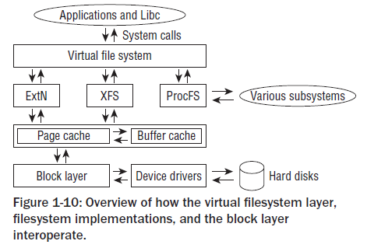
简介和概述
Filesystems

Slide 11

简介和概述
List Handling
list_add(new, head)
list_add_tail(new, head)
list_del(entry)
list_empty(head)
list_splice(list, head)
list_entry(ptr, type, member)
list_for_each(pos, head)

Slide 12
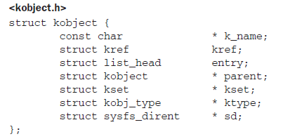

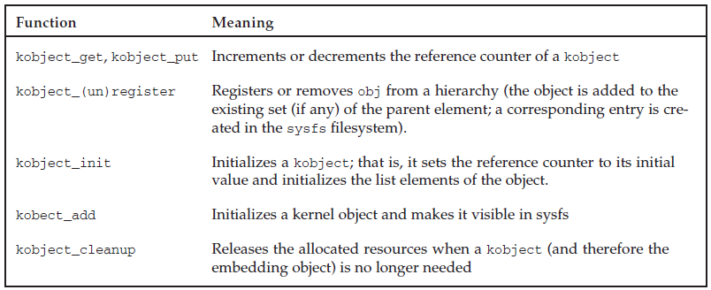
简介和概述
Object Management and Reference Counting
Generic kernel object

Slide 13
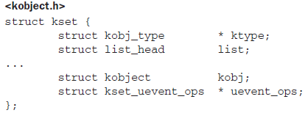
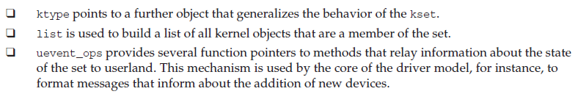
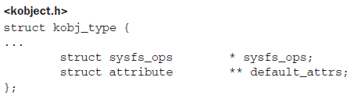
简介和概述
Object Management and Reference Counting
Sets of Objects

Slide 14
简介和概述
Per-CPU Variables
通过DEFINE_PER_CPU(name, type)定义per-cpu变量。在有若干CPU的SMP系统上，会为每个CPU分别创建变量的一个实例。用于某个特定CPU的实例可以通过get_cpu(name, cpu)获得，其中smp_processor_id()可以返回当前活动处理器的ID
Access to Userspace
源代码中多处指针都标记为__user，该标识符对用户空间程序是未知的。内核使用该记号来标识指向用户地址空间中区域的指针，在没有进一步预防措施的情况下，不能轻易访问这些指针指向的区域。这是因为内存是通过页表映射到虚拟地址空间的用户空间部分的，而不是由物理内存直接映射的。因此内核需要确保指针指向的页帧确实存在于物理内存中。通过显示标记，可以支持利用自动检测工具sparse来确认实际上遵守了必要的条件
大多数体系结构不允许在内核中执行浮点运算，需要想办法用整型来替代

Slide 15
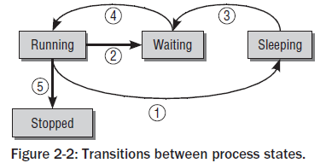
进程管理和调度
Process Priorities
Linux不支持硬实时处理，至少主流的内核不支持。一些修改过的版本如RTLinux、Xenomai、RATI提供了该特性。在这些修改后的方案中，Linux内核作为独立的“进程”运行来处理次重要的软件，而实时的工作则在内核外部完成。只有没有实时的关键操作执行时，内核才运行
Process Life Cycle
Running：该进程此刻在执行
Waiting：进程能够运行，但没有得到许可，因为CPU分配给另外一个进程。调度器可以在下一次任务切换时选择该进程
Sleeping：进程正在睡眠无法执行，因为它在等待一个外部事件。调度器无法在下一次任务切换时选择该进程

Slide 16
进程管理和调度
Preemptive Multitasking (内核如何实现的?)
普通进程总是可能被抢占，甚至是由其它进程抢占 内核可以在适当的时候调用schedule或schedule_tick抢占当前正在运行的进程，(搜索所有有__sched标记的函数)
如果系统处于核心态并正在处理系统调用，那么系统中的其它进程时无法夺取其CPU时间的，调度器必须等到系统调用执行结束，才能选择另一个进程执行。但中断可以终止系统调用
中断可以暂停处于用户态和核心态的进程。中断具有最高优先级，因为在中断触发后需要尽快处理

Slide 17
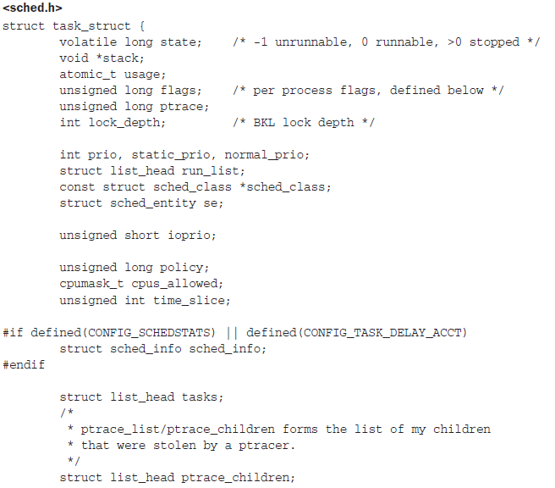
进程管理和调度
Process Representation

Slide 18
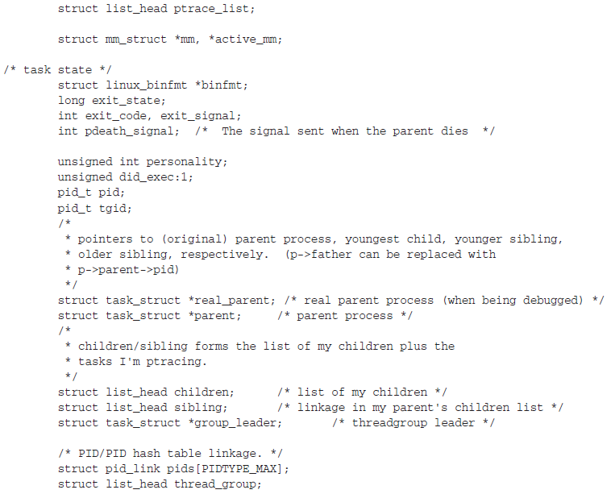
进程管理和调度
Process Representation (Cont.)

Slide 19
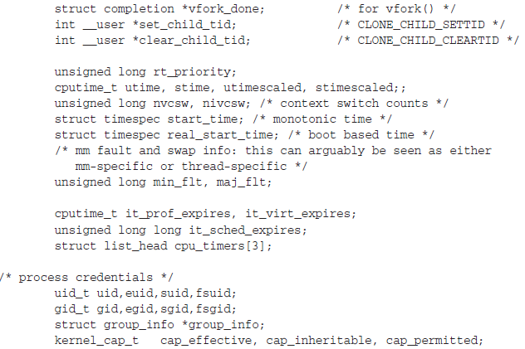
进程管理和调度
Process Representation (Cont.)

Slide 20
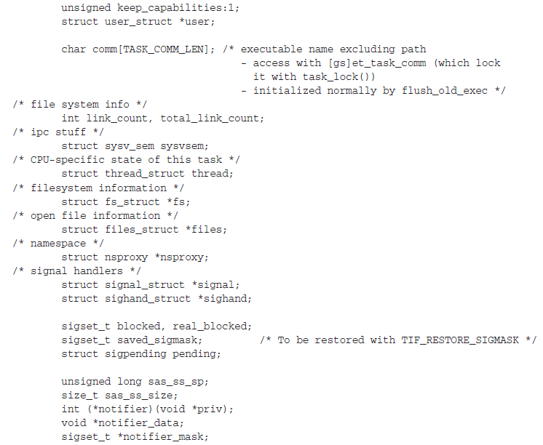
进程管理和调度
Process Representation (Cont.)

Slide 21
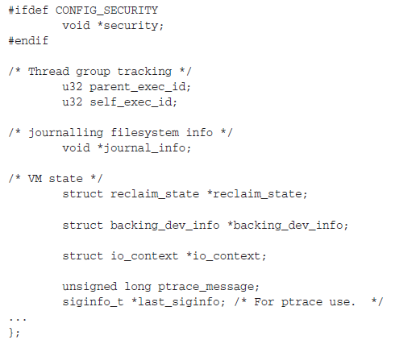
进程管理和调度
Process Representation (Cont.)

Slide 22
进程管理和调度
task_struct.state
TASK_RUNNING：意味着进程处于可运行状态。这并不意味着已经实际分配了CPU。进程可能会一直等到调度器选中它。该状态确保进程可以立即运行，而无需等待外部事件
TASK_INTERRUPTIBLE：是针对等待事件或其它资源的睡眠进程设置的。在内核发送信号给该进程表明事件已经发生时，进程状态变为TASK_RUNNING，它只要调度器选中该进程即可恢复执行(内核如何发信号给进程表明事件已经发生？通过设置)
TASK_UNINTERRUPTIBLE：用于因内核指示而停用的睡眠进程。它们不能由外部信号唤醒，只能由内核亲自唤醒
TASK_STOPPED：表示进程特意停止运行，例如调试器暂停
TASK_TRACED：用于从停止的进程中，将被调试的那些进程与常规的进程区分开来
setrlimit - (cat /proc/self/limits)

Slide 23
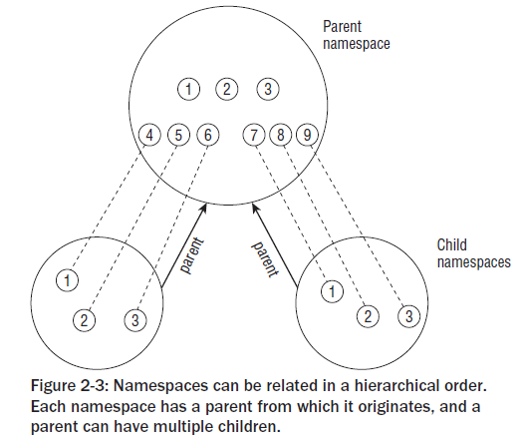
进程管理和调度
Namespaces (Solariczone zone/FreeBSD jail)
chroot – 简单的命名空间
fork/exec系统调用有特定的选项控制是与父进程共享命名空间还是建立新的命名空间
unshare系统调用将进程的某些部分从父进程分离

Slide 24
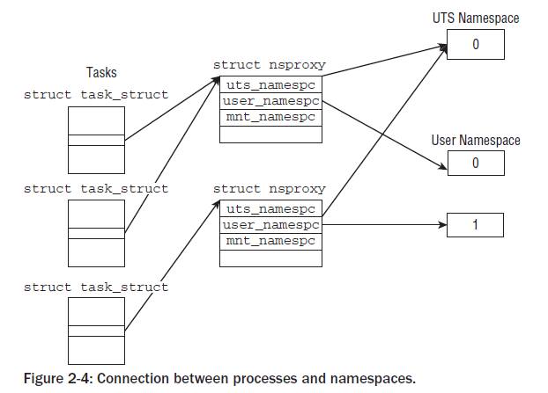
进程管理和调度
Namespaces implementation
每个子系统的命名空间结构，将全局组件包装到命令空间中
将给定进程关联到所属各个命名空间的机制

Slide 25
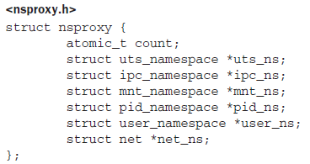
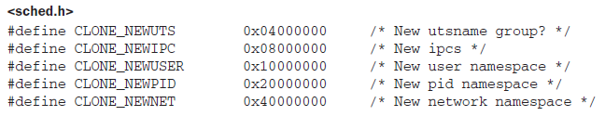
进程管理和调度
Namespaces implementation (Cont.)
UTS (Unix Timesharing System) 命名空间包含了运行内核的名称、版本、底层体系结构类型等信息
保存在struct ipc_namespace中的所有与进程间通信有段的信息
已经装载的文件系统的视图，在struct mnt_namespace中给出
有关进程ID的信息，由struct pid_namespace给出
struct user_namespace保存的用于限制每个用户资源使用的信息
Struct net_ns包含所有网络相关的命名空间参数

Slide 26
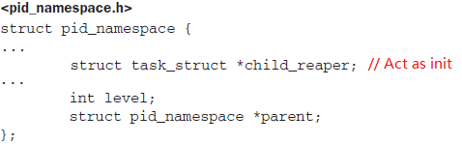
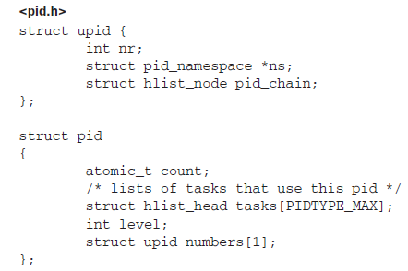
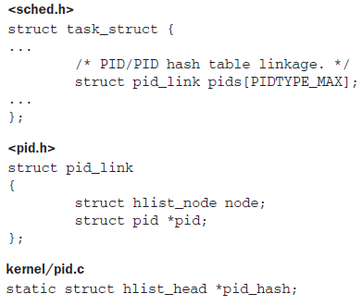
进程管理和调度
Namespaces PID
Linux采用bitmap管理全局 PID分配和释放

Slide 27
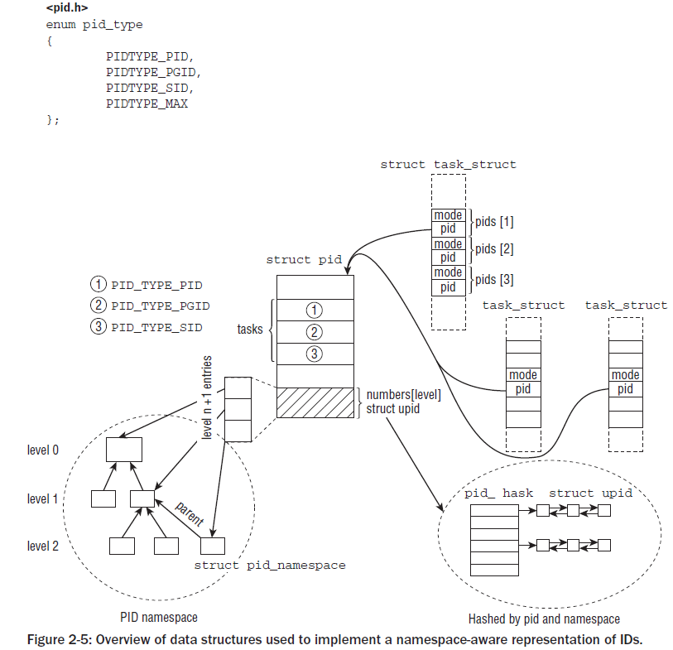
进程管理和调度
Namespaces PID (Cont.)

Slide 28
进程管理和调度
Process Duplication
fork重量级调用，建立父进程的一个完整副本，然后作为子进程执行。Linux采用Copy-On-Write技术(只复制其页表，并把页表中的页标记为只读，只要父或子进程共享的页进行写入，就会触发异常，内核可以通过内存管理数据结构判断出被写入的页是COW页，内核会创建该页专用于当前进程的副本)
vfork父子进程共享数据。用于子进程形成后立即执行execve系统加载新程序的情形。在子进程退出或开始新程序之前，内核保证父进程处于阻塞状态。(由于fork使用了COW，vfork在速度方面不再有优势，应该避免使用它)
clone产生线程，可以对父子进程之间共享、复制进行精确控制

Slide 29
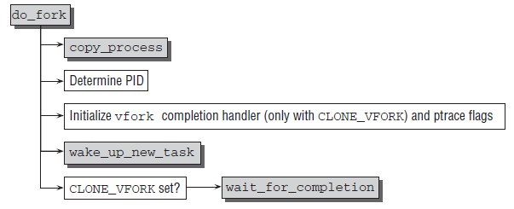
进程管理和调度
Process Duplication
sys_fork
sys_vfork
sys_clone
CPU体系相关。这些函数的任务是从处理器寄存器中提取由用户空间提供的信息
do_fork

Slide 30
进程管理和调度
Process Duplication
fork返回新PID.如果设置了CLONE_NEWPID标志，fork操作可能创建了新的PID命名空间
如果将要使用ptrace监控新的进程，那么在创建新进程后会立即向其发送SIGSTOP信号，以便附接的调试器检查其数据
子进程使用wake_up_new_task唤醒。换言之，即将其task_struct添加到调度器队列。如果子进程在父进程之前运行，则可大大减少复制内存页的工作量，尤其是子进程在fork之后发出exec调用
如果使用vfork机制，必须启用子进程的完成机制。子进程的task_struct的vfork_done成员即用于该目的。借助于wait_for_completion函数，父进程在该变量上进入睡眠状态，直至进程退出。在进程终止(或用execve启动新应用程序)时，内核会自动调用complete。这会唤醒所有因该变量睡眠的进程。通过使用这种方法，内核可以确保使用vfork生成的子进程的父进程会一直处于不活动状态直至子进程退出或执行了一个新的程序

Slide 31
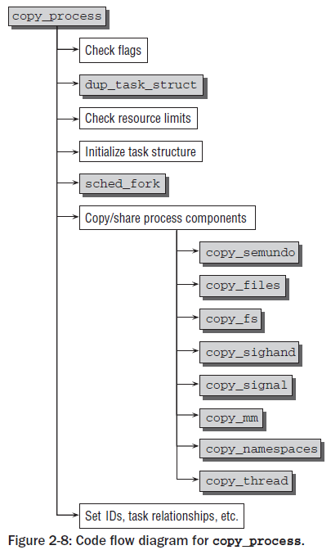
进程管理和调度 x
Process Duplication
copy_process通过把error
code (一个0~4096之间的值)
转换成地址返回，从而实现
了在正确情况下返回
task_struct指针，出错情况下
返回错误码的功能。当然所有
的clients必须检查返回值是否
是一个有效的地址值

Slide 32
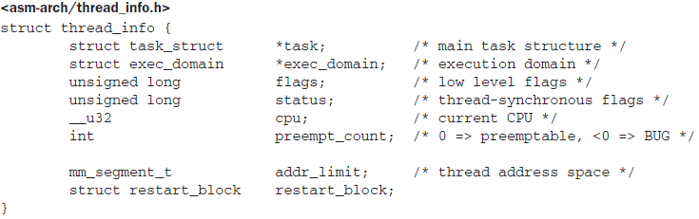
进程管理和调度
Process Duplication
在调用dup_task_struct之后，父子进程只有一个成员不同：新进程分配了一个新的核心态栈，即task_struct->stack。通常栈和thread_info一同保存在一个联合中，thread_info保存了线程所需的所有特定于处理器的底层信息
因为stack底部存有thread_info的信息，所以栈的大小永远略小于设置的大小

Slide 33
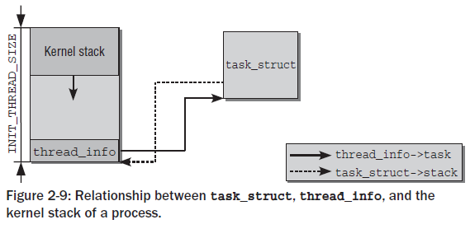
进程管理和调度
Process Duplication
如果内核某个特定组件使用了过多栈空间时，内核栈会溢出到thread_info部分，导致严重故障
current_thread_info() 可获得指向当前执行进程的thread_info实例的指针。每个进程使用各自的内核栈。
current给出当前进程task_struct实例的地址
如果指定了CLONE_XXX标志，则父子进程共享该资源，否则子进程创建资源副本。copy_namespace调用语义刚好相反：如果指定CLONE_NEWyyy表示创建新的namespace，否则共享

Slide 34
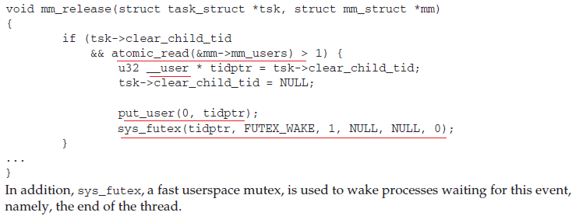
进程管理和调度
Special Points When Generating Threads
用户空间线程库使用clone系统调用来生成新线程
CLONE_PARENT_SETTID：将生成线程的PID复制到clone调用指定的用户地址空间中的某个地址(parent_tidptr) (用于检测线程的生成)
CLONE_CHILD_SETTID：将新线程的PID复制到clone调用时用户空间指定的地址(child_tidptr)。在新(线)进程第一次执行时进行复制。 (用于检测线程的生成)
CLONE_CHILD_CLEARTID：在copy_process的时候记住child_tidptr (p->clear_child_tid = child_tidptr)，在新线程终止时，将0写入到child_tidptr (child_tidptr)

Slide 35
进程管理和调度
Kernel Threads
内核线程是直接由内核本身启动的进程。内核线程实际上时将内核函数委托给独立的进程，与系统中的其它进程“并行”执行，内核线程通常被称之为内核守护进程
周期性地将修改的内存页与页来源块设备同步(例如使用mmap的文件映射)
如果内存页很少使用则写入交换区
管理延时动作(defer action)
实现文件系统的事务日志
类型1：线程启动后一直等待，直至内核请求线程执行某一特定操作
类型2：线程启动后按周期性间隔运行，检测特定资源的使用，在用量超出或低于预置的限制时采取行动
内核线程只能访问虚拟地址空间的内核部分。为了强调用户空间不能访问，task_struct->mm设置为NULL，但由于内核必须知道用户空间当前包含了什么，所以在active_mm中保存了指向mm_struct的一个指针来描述它

Slide 36
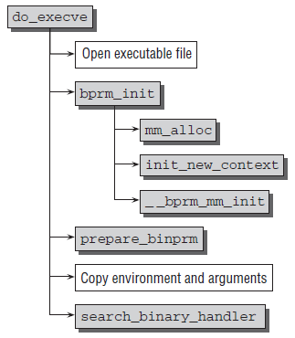
进程管理和调度
Implementation of execve
execlp
execve
execvp
sys_execve
体系结构相关函数

Slide 37
进程管理和调度
Implementation of execve
首先打开要执行的文件。内核找到先关的inode并生成一个文件描述符用于寻址文件
bprm_init处理若干管理任务
mm_alloc生成一个新的mm_struct实例来管理进程地址空间
init_new_context是一个特定于体系结构的函数，用于初始化该mm实例
__bprm_mm_init用于建立初始化栈
prepare_binprm提供一些父进程相关的值(特别是UID/GID)，它也维护了对SUID/SGID位的处理。如果S_ISUID置位，那么有效UID与inode相同
search_binary_handler查找一种适当的二进制格式，用于执行特定文件。二进制格式处理程序负责将新的程序的数据加载到旧的地址空间中

Slide 38
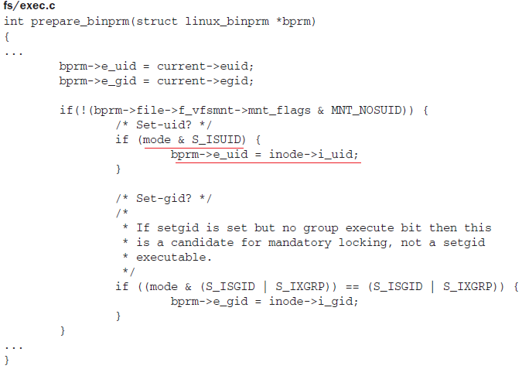
进程管理和调度
Implementation of execve

Slide 39
进程管理和调度
二进制格式处理程序执行下列操作
释放源进程使用的所有资源
将应用程序映射到虚拟地址空间中。必须考虑下列段的处理(涉及的变量是task_struct的成，由二进制格式处理程序设置为正确的值)
text段包含程序的可执行代码，位于start_code和end_code之间
预先初始化的数据(在编译事件指定了具体指的变量)位于start_data和end_data之间
heap用于动态内存分配，也置于虚拟地址空间中。start_brk和brk指定了其边界
stack的位置由start_stack定义
程序的参数和环境也映射到虚拟地址空间中，分别位于arg_start和arg_end之间，以及env_start和env_end之间
设置进程的指令指针和其它特定于体系结构的寄存器，以便在调度器选择该进程时开始执行程序的main函数

Slide 40
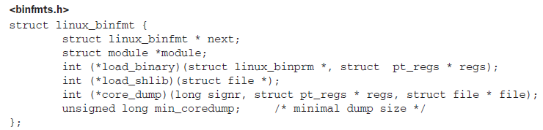
进程管理和调度
Interpreting Binary Formats
每种二进制格式首先必须使用register_binfmt向内核注册。该函数的目的是向一个链表增加一种新的二进制格式，该链表的标头是fs/exec.c中定义的全局变量formats
编译器会在main函数末尾自动调用exit来终止程序，这样进程的资源就有机会回收

Slide 41
进程管理和调度
Scheduler
调度器分为两个部分：调度策略和上下文切换
所有的可运行程序都按其等待时间在一个红黑树中排序。等待CPU时间最长的进程是最左侧的项，调度器下一次考虑该进程。这个红黑树就是就绪队列
虚拟时钟。该时钟的时间流逝速度慢于实际的时钟，精确的速度依赖于当前等待调度器挑选的进程的数目。假定该队列上有4个进程，那么虚拟时钟将以实际时钟的1/4的速度运行。在就绪队列中等待实际20秒，相当于虚拟时间5秒。4个进程分别执行5秒，即可使CPU被实际占用20秒
假定就绪队列的虚拟时间由fair_clokc给出，而进程的等待时间保存在wait_runtime，为排序红黑树上的进程，内核使用差值fair_clock – wait_runtime。再次假定就绪队列上有4个进程，而一个进程实际上已经等待了20秒。现在它允许运行10秒：此后的wait_runtime是10，但无论如何该进程都会得到该时间段中的10/4 = 2秒，因此实际上只有8秒对该进程在就绪队列中的新位置起了作用

Slide 42
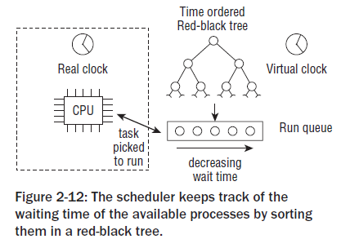
进程管理和调度
Scheduler
进程的不同优先级必须考虑，更重要的进程必须必次要的进程更多的CPU时间份额
进程不能切换得太频繁，因为上下文切换，即从一个进程改变到另一个，是有开销的。两个相邻的任务切换之间，时间也不能太长，否则会累积比较大的不公平值

Slide 43
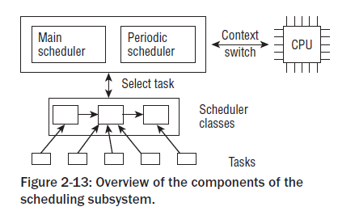
进程管理和调度
Scheduler Data Structures
有两种方法激活调度：一种是直接主动调用主调度器schedule函数，让出CPU，比如进程打算睡眠或其它原因放弃CPU；另外一种是通过周期性机制，以固定的频率运行scheduler_tick，不时检测是否有必要进行进程切换。这两个组件统称为通用调度器(Generic Scheduler)或核心调度器 (Core Scheduler)

Slide 44
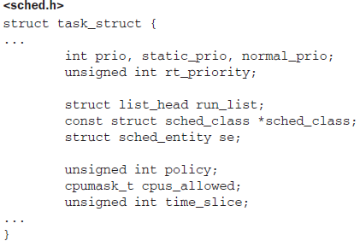
进程管理和调度
Scheduler和其它两个组件交互
Scheduling classes用于判断接下来运行哪个进程。内核支持不同的调度策略(completely fair scheduling, real-time scheduling, and scheduling of the idle task when there is nothing to do)
在选中将要运行的进程之后，必须执行底层task switch。这需要与CPU的紧密交互
每个进程都刚好属于某一调度类，各个调度类负责管理所属的进程。通用调度器自身完全不涉及进程管理，其工作都委托给调度类
task_struct中与调度相关的数据成员

Slide 45
进程管理和调度
Scheduler data structures
static_prio表示进程静态优先级，是进程启动时分配的，可以用nice和sched_setscheduler系统调用修改。normal_priority是基于static_prio和scheduler class计算出的优先级。调度器考虑的优先级则保存在prio。
rt_priority表示实时进程的优先级，值越大，优先级越高
policy保存了对该进程应用的调度策略
SCHED_NORMAL：用于普通进程，通过CFS来处理
SCHED_BATCH：用于非交互、CPU使用密集的批处理，通过CFS来处理
SCHED_IDLE：通过CFS来处理
SCHED_RR：用于实现软实时进程，循环方法，由实时调度器类处理
SCHED_FIFO：用于实现软实时进程，FIFO方法，由实时调度器类处理
cpus_allowed是一个位域，在多处理器系统上使用，用来限制进程可以在哪些CPU上运行(sched_setaffinity)
run_list和time_slice是循环实时调度所需要的，不用于CFS。run_list维护包含个进程的一个运行表，而time_slice则指定进程可使用CPU剩余时间段

Slide 46
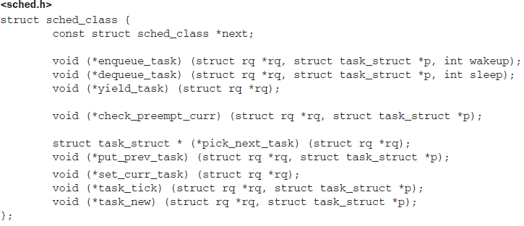
进程管理和调度
Scheduler data structures
TIF_NEED_RESCHED标志：如果对活动进程设置该标志，调度器即知道CPU将从进程收回并授予新进程，这可能是自愿的，也可能是强制的
Scheduler class

Slide 47
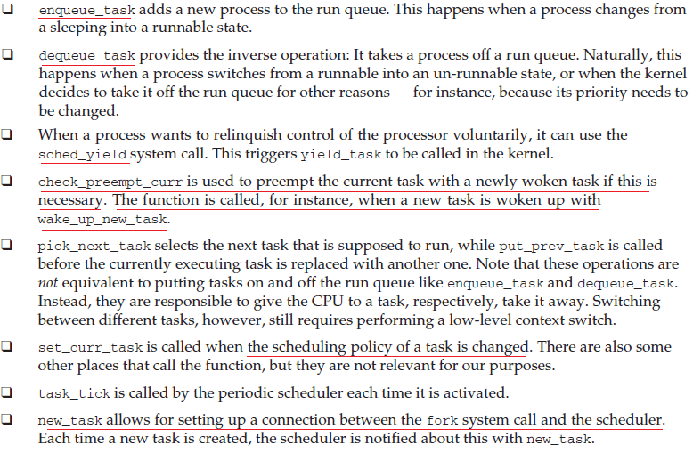
进程管理和调度
Scheduler class

Slide 48
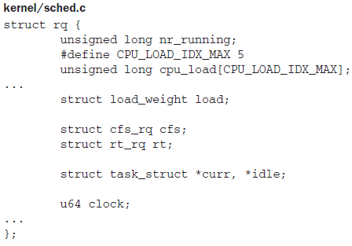
进程管理和调度
Run Queues
各个CPU都有自己的就绪队列，各个活动进程只出现在一个就绪队列中。在多个CPU上运行一个进程是不可能的。
系统的所有就绪队列都在runqueues数组中

Slide 49
进程管理和调度
Run Queues
nr_running指定了队列上可运行的进程的数目，不考虑其优先级或调度类
load提供了就绪队列当前符合的度量，调度算法用到
cpu_load用于跟踪此前的负荷状态
cfg和rt是嵌入的子就绪队列，分别用于完全公平调度器和实时调度器
curr指向当前运行的进程task_struct实例
idle指向idle进程的task_struct实例，该进程亦称为idle线程，在无其它可运行进程时执行
clock和prev_raw_clock用于实现就绪队列自身的时钟。周期性调度器起作用时，会更新clock的值

Slide 50
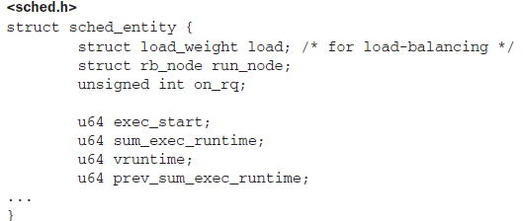
进程管理和调度
Scheduling Entities
不只限于进程
load各个实体占队列总 负荷比例
on_rq是否在就绪队列 上接受调度
sum_exec_runtime：在进程运行时，需要记录消耗的CPU时间，以用于CFS。跟踪运行时间是由update_curr不断积累完成的。在进程加入就绪队列或周期性调度器中，每次调用update_curr，会计算当前时间和exec_start之间的差值，exec_start则更新为当前时间。差值被加到sum_exec_runtime中。在进程执行期间虚拟时钟上流逝的时间数量由vruntime统计
在进程被撤销CPU时，其当前sum_exec_runtime值保存到prev_exec_runtime，并保持sum_exec_runtime不变，下次进程抢占时又需要这些数据。sum_exec_runtime是持续单调增长的

Slide 51
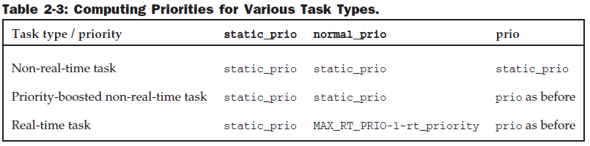
进程管理和调度
Computing Priorities
在进程分支出子进程时，子进程的静态优先级继承自父进程。子进程的动态优先级task_struct->prio，则设置为父进程的task_struct->normal_prio。这确保了实时互斥量引起的优先级提高不会传递到子进程

Slide 52
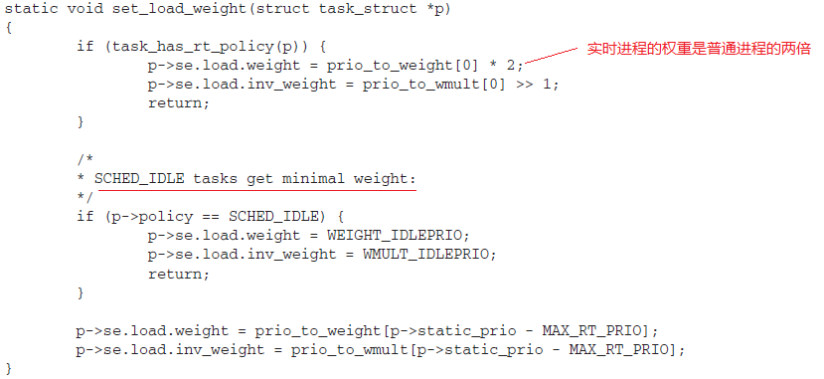
进程管理和调度
Computing Load Weights
nice值增加1，则放弃10% CPU，增加1，多获得10% CPU

Slide 53
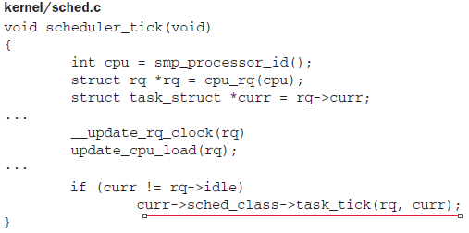
进程管理和调度
The Periodic Scheduler
如果当前进程需要重新调度，设置TIF_NEED_RESCHED

Slide 54
进程管理和调度
The main scheduler
在内核中的许多地方，如果要将CPU分配给与当前活动进程不同的另一个进程，都会直接调用schedule。
在系统调用返回之后，内核也会检查当前进程是否设置了重调度标志TIF_NEED_RESCHED，如果设置了此标志，内核会调用schedule。该函数假定当前活动进程一定会被另一个进程取代
__sched前缀，该前缀用于可能调用schedule的函数，包括schedule自身。该前缀的目的在于，将相关函数的代码编译之后，放到目标文件的一个特定段中，即.sched.text中

Slide 55
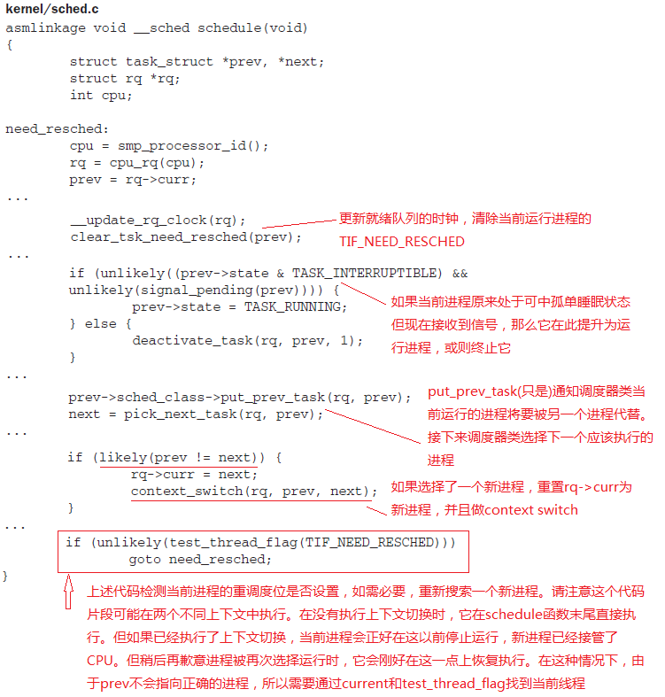
进程管理和调度
The main scheduler

Slide 56
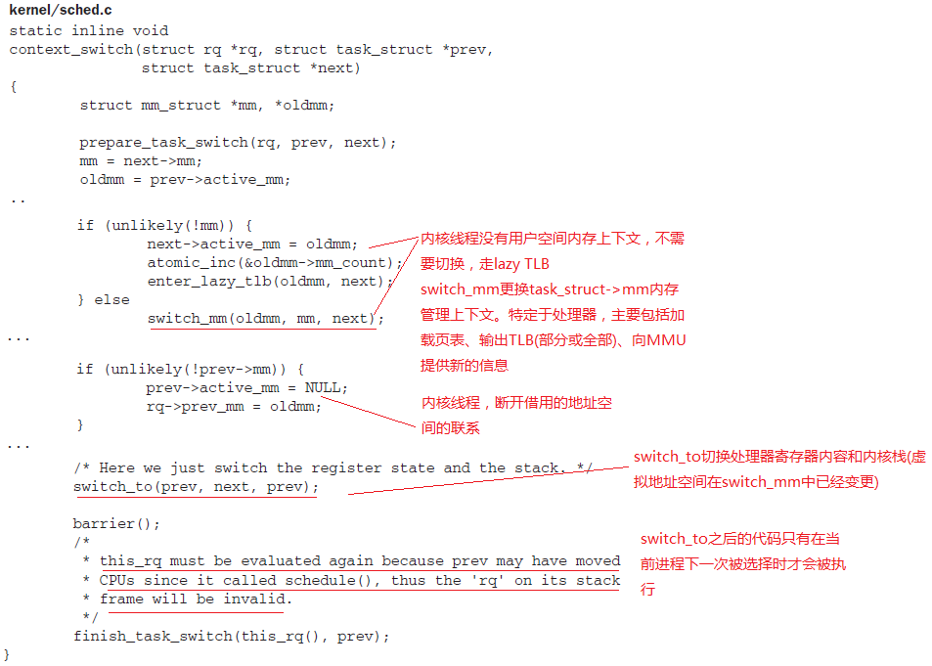
进程管理和调度
Context switch

Slide 57
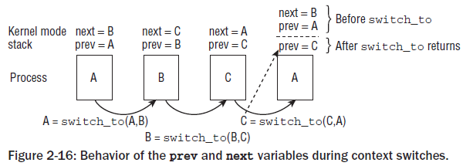
进程管理和调度
Context switch
switch_to中finish_task_switch有趣之处在于，调度过程可能选择了一个新进程，而清理则是针对此前的活动进程。请注意，这不是发起上下文切换的那个进程，而是系统中速记的某个其它进程
switch_to三个参数传递两个变量，上下文切换涉及到三个进程 switch_to(prev, next, prev) 等价于prev = switch_to(prev, next)，返回的prev的值并不是用作参数的prev值

Slide 58
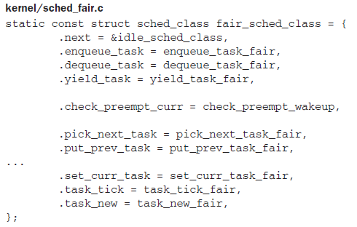
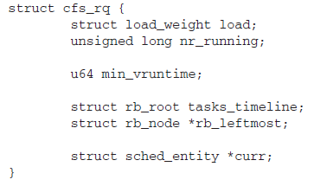
进程管理和调度
CFS (Completely Fair Scheduling Class)
nr_running是队列上可运行进程的数目，load维护了所有这些进程的累积负荷值
min_vruntime跟踪记录队列上所有进程的最小虚拟运行时间
task_timeline红黑树的根节点，rb_leftmost总是设置为指向数最左边的节点，即最需要被调度的进程
curr指向当前可行的进程的可调度实体

Slide 59
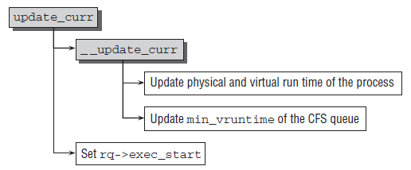
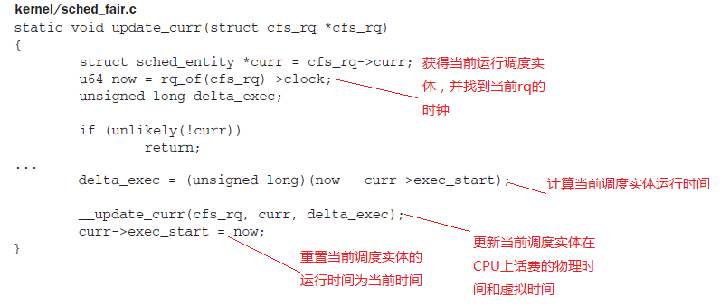
进程管理和调度
The Virtual Clock
update_curr()根据实际时钟和每个进程的负荷权重计算虚拟时钟

Slide 60
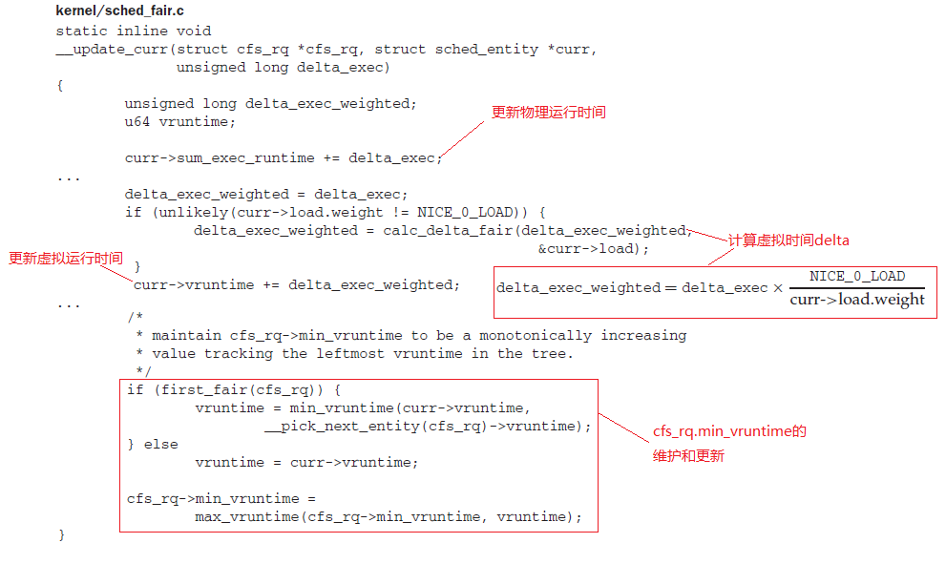
进程管理和调度
The Virtual Clock
__update_curr()更新物理运行时间和更新虚拟运行时间

Slide 61

进程管理和调度
The Virtual Clock
CFS按照下面的键排序
键值越小，排序位置越靠左，因此会被更快地调度。
在进程运行时，其vruntime稳定增加，它在红黑树中总是向右移动。越重要的进程vruntime增加越慢，因此他们向右移动的也越慢，这样被调度的机会大于次要进程
如果进程进入睡眠，则其vruntime不变，因为每个队列min_runtime是单调递增的，那么睡眠醒来之后，在红黑树中的位置会更靠左，因为其键值便得更小了

Slide 62
进程管理和调度
CFS (Completely Fair Scheduler)
CFS必须保证在一个sysctl_sched_latency周期内，每个可运行的进程都应该运行至少一次(/proc/sys/kernel/sched_latency_ns)，默认为20毫秒。sched_min_granularity_ns控制最小调度间隔，默认为4毫秒，这个变量控制了进程至少运行多长时间才能够被重新调度。sched_nr_latency控制一个周期内处理的最大活动数目，如果进程数目超过sched_min_granularity_ns，则sysctl_sched_latency也成比例线性扩展。 sysctl_sched_latency = sched_min_granularity_ns * (nr_running/sched_nr_latency)，nr_running是CFS就绪队列上的进程数目

Slide 63

进程管理和调度
CFS (Completely Fair Scheduler)
Latency Tracking

Slide 64

进程管理和调度
CFS (Completely Fair Scheduler)
enqueue_task_fair
如果进程最近在运行，其虚拟运行时间仍然有效直接调用__enqueue_entity加入红黑树
如果进程刚被唤醒，重新计算vruntime之后再加入红黑树

Slide 65

进程管理和调度
CFS (Completely Fair Scheduler)
enqueue_task_fair->place_entity计算vruntime。新加老进程到就队列，内核应确保队列上所有老的就绪进程在延迟周期内被执行

Slide 66


进程管理和调度
CFS (Completely Fair Scheduler)
pick_next_task_fair

Slide 67


进程管理和调度
CFS (Completely Fair Scheduler)
Handling the Periodic Tick

Slide 68

进程管理和调度
CFS (Completely Fair Scheduler)
Wake-up Preemption 当在try_to_wake_up和wake_up_new_task唤醒时，内核使用check_preempt_curr看是否新进程可以抢占当前运行的进程

Slide 69

进程管理和调度
CFS (Completely Fair Scheduler)
Handling New Tasks
resched_task usually just set the TIF_NEED_RESCHED flag

Slide 70
进程管理和调度
The Real-Time Scheduling Class

